Slide 1



K-digital training
Keyword Finder
5조 잼코딩즈

Slide 2
01
프로젝트 개요
Project outline
02
데이터 및 요구사항 분석 현황
Data & Requirements
CONTEXT
03
시스템 설계 및 진행 현황
System design
04
프로젝트 추진일정
Project schedule
05
이슈 현황
Issue status

Slide 3
01
PROJECT OUTLINE
ABOUT ZAMCODINGS
“안녕하세요 잼코딩즈예요”
PM
김송
담임강사
김택우
멘토
손형진
팀원
김경일
팀원
김민정
팀원
류제범
팀원
변지영
팀원
손상우

Slide 4
“
What is AD?
”

Slide 5
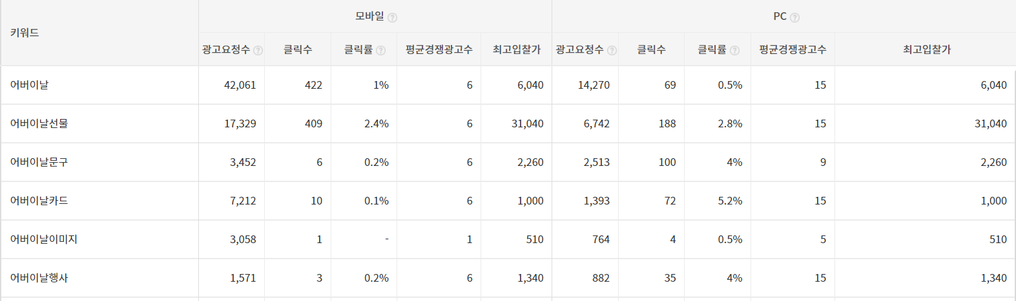
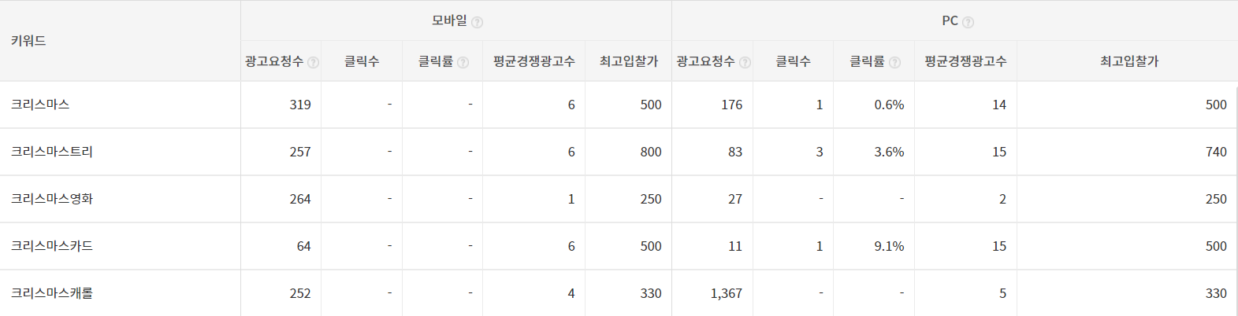
01
PROJECT OUTLINE

Slide 6
01
PROJECT OUTLINE
그물 조합 방식
“단편적 특성만을 조합한 키워드 작명 방식”
성별
핏
재질
색상
카테고리
여성
남성
와이드
레귤러
스키니
테이퍼드
레더
린넨
면
기모
화이트
블랙
카키
베이지
데님
슬랙스
레깅스
…
…
…

Slide 7
01
PROJECT OUTLINE
ABOUT PROJECT
“효과적인 마케팅을 위한 키워드 추천 솔루션”
온라인 쇼핑 시장이 활성화됨에 따라 경쟁력 확보를 위해 새로운 광고 방법 필요
기존의 그물 조합 방식의 키워드 조합이 아닌 효과적인 키워드 발굴 방법 필요
배경
최근 트렌드를 반영한 광고 키워드 도출
마케팅 의사결정 지원
데이터를 활용한 업무 효율성 확대
목표
의류, 도서, 가구 카테고리로 한정
광고 키워드 소개 및 SNS 반응 분석, 관련 상품 및 포스트 제공
범위

Slide 8
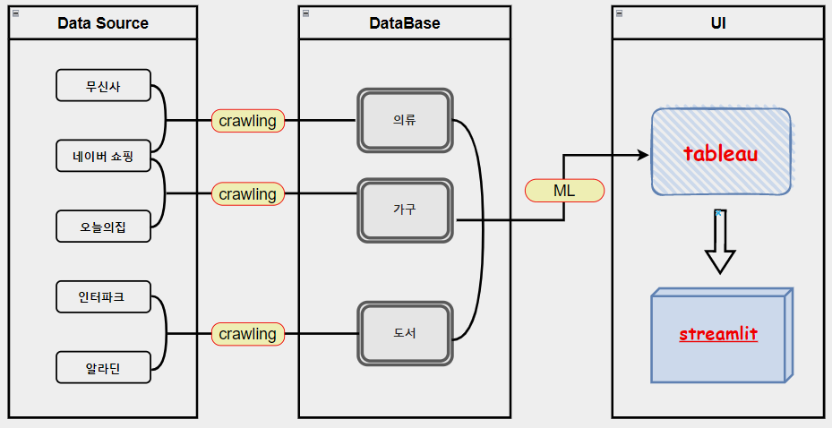
02
DATA & REQUIREMENTS
SYSTEM CONFIGURATION

Slide 9
02
DATA & REQUIREMENTS
의 류
도 서
가 구
모 델 링
상품
데이터
네이버 쇼핑 상품
네이버 연관 검색어
무신사 카테고리 별 상품 랭킹 순 top 90
무신사 검색어 top 300
인터파크 도서 월간 랭킹 순 top 150
알라딘 도서 월간 랭킹 순 top 500
오늘의 집 리뷰 순 top 800
네이버 쇼핑 상품
상품명
토큰화+카운팅
>>
카테고리 분류
리뷰
데이터
유튜브 전문가 영상 및 댓글
네이버 쇼핑 / 무신사 리뷰
SNS 언급 내용
네이버 블로그 리뷰
인터파크/알라딘 사이트 내 서평
SNS 언급 내용
네이버 블로그 리뷰
오늘의 집/네이버 쇼핑 리뷰
SNS 언급 내용
댓글 라벨링
>>
Word2vec
Skip-gram

Slide 10
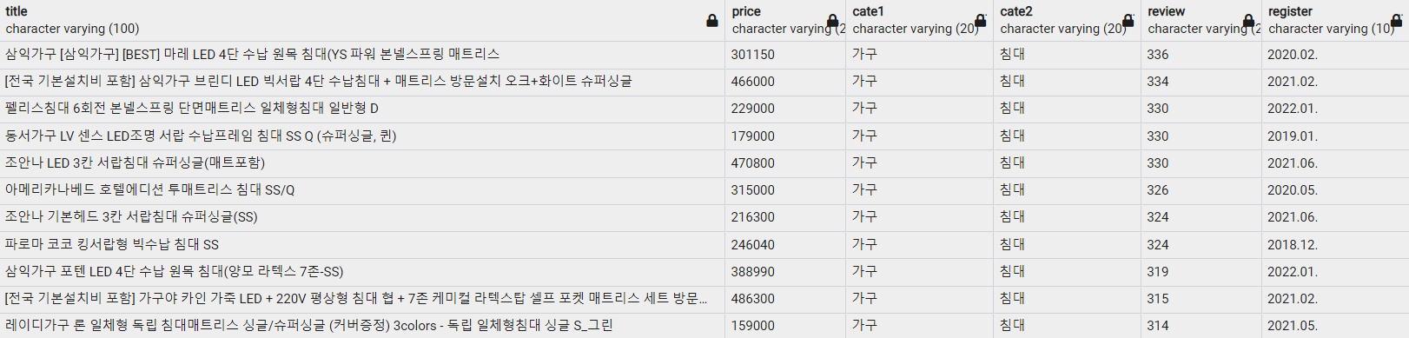
03
System Design &Progress
ANALYSIS METHOD

Slide 11
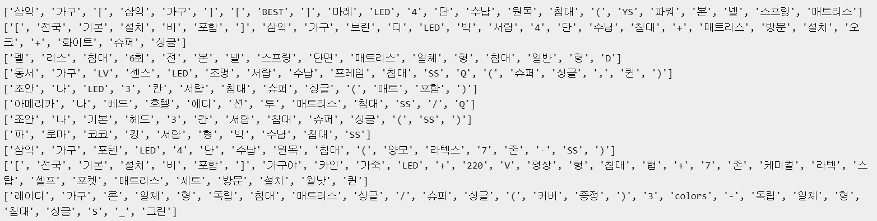
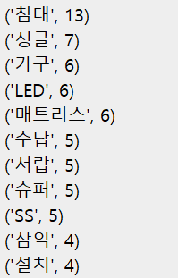
03
System Design &Progress
ANALYSIS METHOD

Slide 12
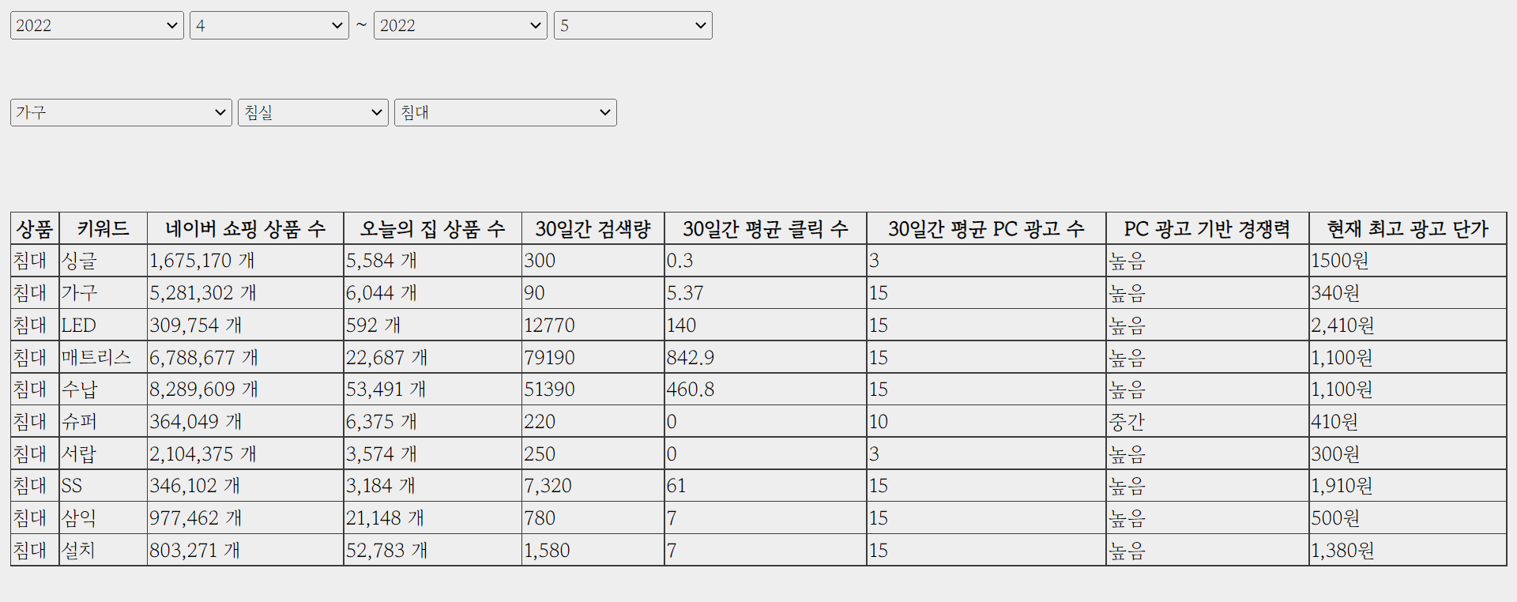
03
System Design &Progress
SYSTEM DESIGN

Slide 13
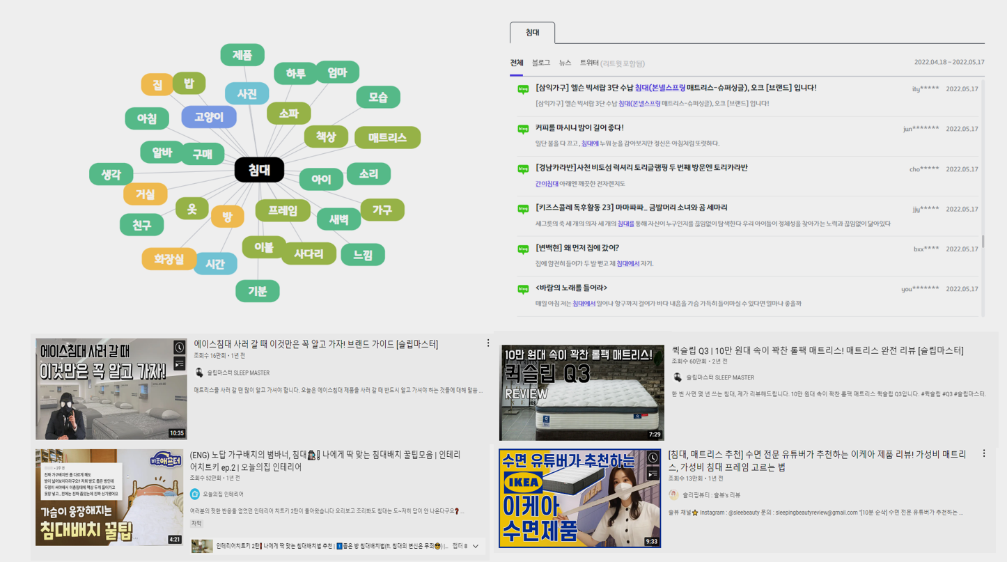
03
System Design &Progress

Slide 14
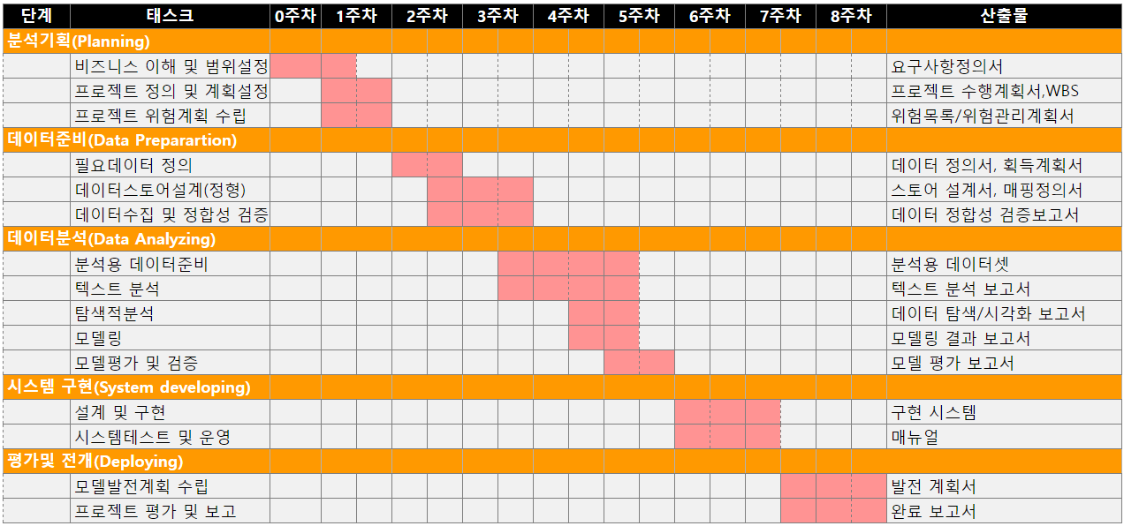
04
PROJECT SCHEDULE
중간보고

Slide 15
04
PROJECT SCHEDULE
5월 |  | 6월
4주차 | 5주차 | 6주차 | 7주차 | 8주차
5/16 | 5/23 | 5/30 | 6/6 | 6/13
데이터 분석
탐색적 분석
모델링 및 모델 평가
시스템 구현
설계 및 구현
시스템 테스트 및 운영
평가 및 전개
프로젝트 평가 및 보고

Slide 16




05
ISSUE STATUS
API
(종료)
소요 시간
(진행중)
사용 가능하다고 예상되었던 API의 만료
→
비슷한 다른지표를 통해 키워드의 적절성 표현해줌
필요 정보를 수집하기 위한 동적 크롤링
→
노트북 추가로 빌려 크롤링 기기로 사용중
카테고리
(진행중)
DB
(종료)
사이트마다 카테고리가 통일되지 않아 라벨링의 어려움
→
카테고리 종류가 적은 사이트 기준으로 통일
대용량의 데이터를 저장 할 DB 부재 →
김택우 강사님이 DB제공

Slide 17

05
ISSUE STATUS
모델링 (예상)
word2vec 를 통해 유사도를 비교한 결과물이 당초 기대했던 것과 다르게 나올 수 있음. (상품의 세부 정보를 표현하는 종류, 색상, 재질 등을 기준으로)

Slide 18
감사합니다.

